Slide 1

YABANCI DİLLER YÜKSEKOKULU
2025 Yılı Brifing Toplantısı
14/04/2026

Slide 2
Misyon
Bilimin Işığında, kaliteli ve çağdaş bir eğitim çizgisinde, Üniversitemizin
Fakülte ve Yüksekokul öğrencilerine eğitimleri boyunca kişisel
gelişimlerini arttırmak için gerekli olan yabancı dili işlevsel şekilde kullanabilmelerine katkıda bulunacak insan kaynakları başta olmak üzere her türlü alt yapıyı oluşturmak ve Uluslararası ölçütlerde ölçme- değerlendirme yapmak, açtığı kurslarda öğrencilerin ve diğer isteklilerin yabancı dil öğrenimi konusunda taleplerini karşılayarak dil yeteneklerini Ulusal ve Uluslar arası sınavlar bazında geliştirmek ve yükseltmektir.

Slide 3
Vizyon
Çağdaş Eğitim-Öğretim yöntemlerini ve güncel araç-gereçleri etkin bir biçimde kullanarak, gerek hazırlık öğrencilerinin ve kurs öğrencilerinin yabancı dil eğitiminden azami derecede yararlanmalarını sağlamak ve öğrencilerimizin yurt dışındaki üniversite programlarını takip edebilecek düzeyde yabancı dil becerilerini geliştirmektir.

Slide 4
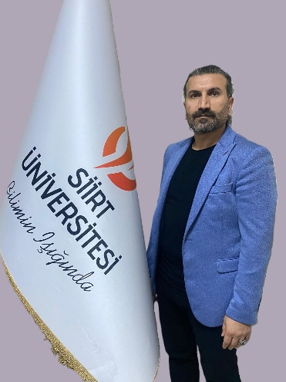
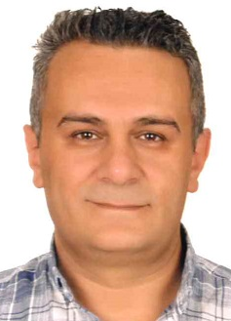
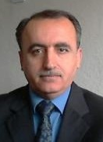
Prof. Dr. Erhan AKIN MÜDÜR
Ömer Faruk YAŞAR
Müdür Yardımcısı
Adnan KARANFİL
Yüksekokul Sekreteri

Slide 5
İDARİ PERSONELİMİZ
Adı SOYADI | GÖREVİ
Adnan KARANFİL | Yüksekokul Sekreteri
Cemre ÇİÇEK | Şef
Mehmet AZGER | Bilgisayar İşletmeni
Resul BULUT | Hizmetli (Ş)
Mehmet Ata ÇİFTSÜREN | Sürekli İşçi

Slide 6
BÖLÜMLERİMİZ
Aktif (Diğer Birimlerden öğrenci alımına açık) olanlar
Yabancı Diller Bölümü (Hazırlık Programı)
Pasif (öğrenci alımına kapalı) olanlar
İngilizce Mütercim Tercümanlık Bölümü

Slide 7
YABANCI DİLLER BÖLÜMÜ
Bölümün Öne Çıkan Özellikleri

Slide 8
İNGİLİZCE MÜTERCİM TERCÜMANLIK BÖLÜMÜ
YÖK tarafından bölümün aktarılmasından dolayı Fen Edebiyat Fakültesinde yaşanan sorunlardan kaynaklı,
bu sene Yabancı Diller Yüksekokuluna ait öğrencilerin dersleri işleyişi Yüksekokulumuz bünyesine alınmıştır.
Yabancı Diller Bölümü Öğretim Elemanları ve Fen Edebiyat Fakültesi ile İl Milli Eğitim Müdürlüğünden
yapılan görevlendirmelerle dersler yürütülmektedir.

Slide 9
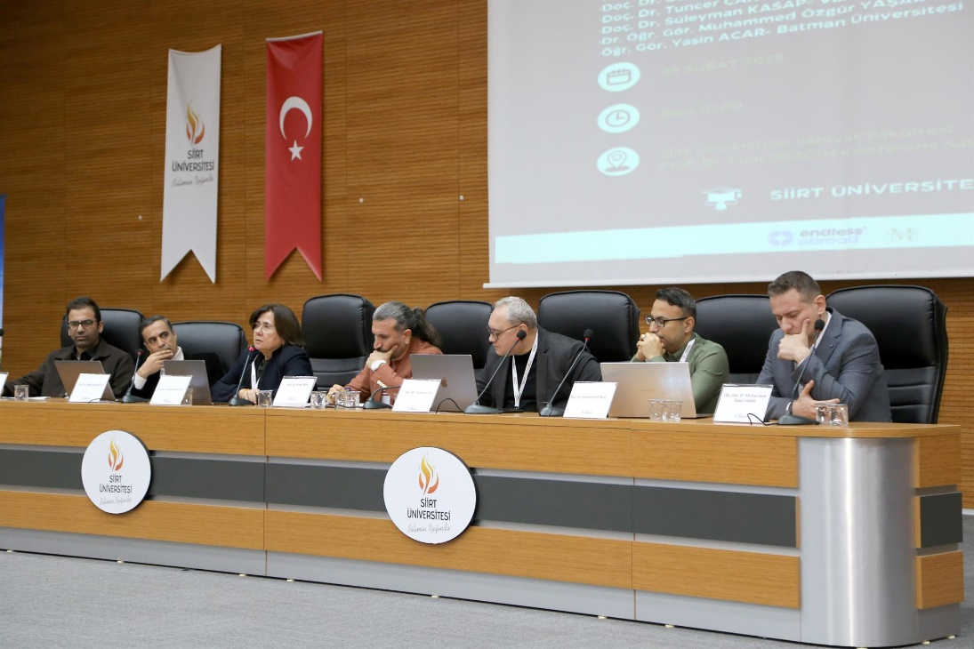
ÖNEMLİ BAŞARILARIMIZ
25.02.2025 Üniversitemizde Yabancı Dil Eğitimi Çalıştayı düzenlendi.

Slide 10
BİLİMSEL FAALİYETLERİMİZ

Slide 11
BİLİMSEL FAALİYETLERİMİZ

Slide 12
BİLİMSEL FAALİYETLERİMİZ

Slide 13
BİLİMSEL FAALİYETLERİMİZ

Slide 14
BİLİMSEL FAALİYETLERİMİZ

Slide 15
YILLARA GÖRE YAPILAN ve PLANLANAN ETKİNLİK SAYILARI
YIL | 2023 | 2024 | 2025 | 2026 | 2027 | 2028
Etkinlik Sayısı | 5 | 8 | 11 | 15 | 20 | 25

Slide 16
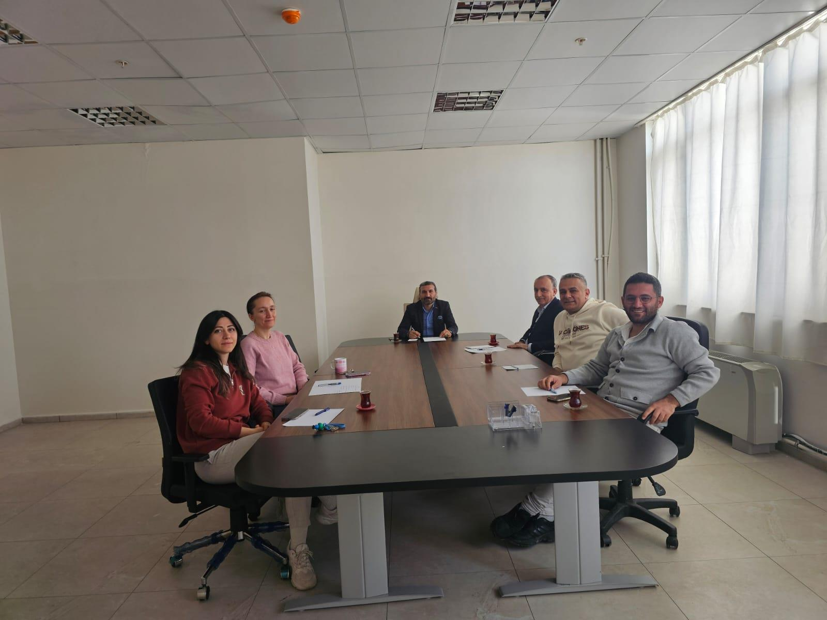
ETKİNLİKLERİMİZ
28.01.2025 Hazırlık Programı Akademik Kurul ve Değerlendirme Toplantısı gerçekleştirildi.
25.02.2025 Üniversitemizde Yabancı Dil Eğitimi Çalıştayı düzenlendi.

Slide 17
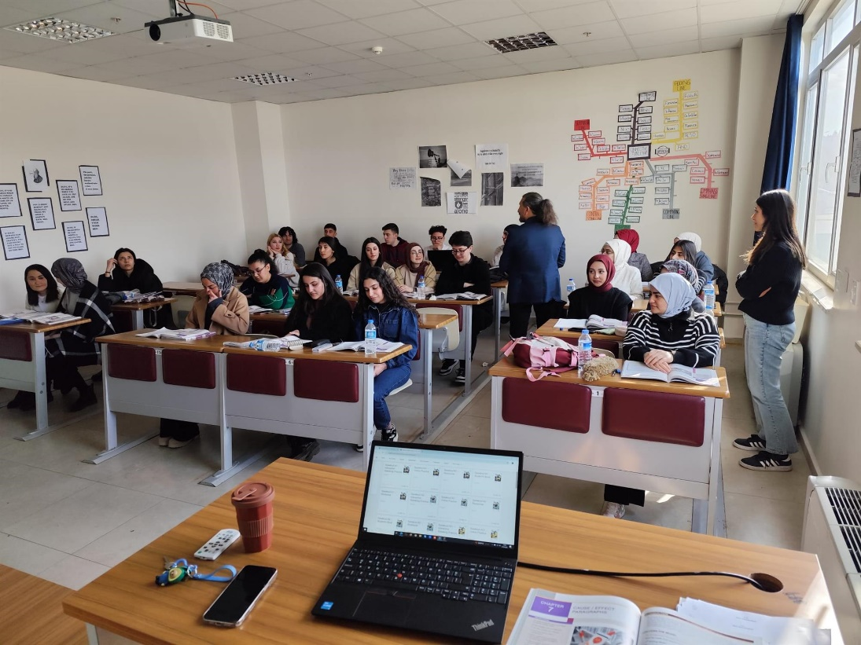
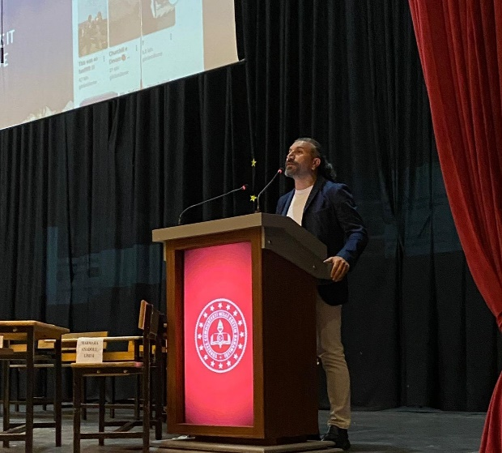
ETKİNLİKLERİMİZ
10.03.2025 Yüksekokulumuz Müdürü Prof. Dr. Erhan AKIN’ın Hazırlık Sınıflarındaki Eğitim Çalışmalarına Katılım Gösterdi
04.05.2025 Siirt Liseler Arası İngilizce Bilgi Yarışması Gerçekleştirildi.

Slide 18
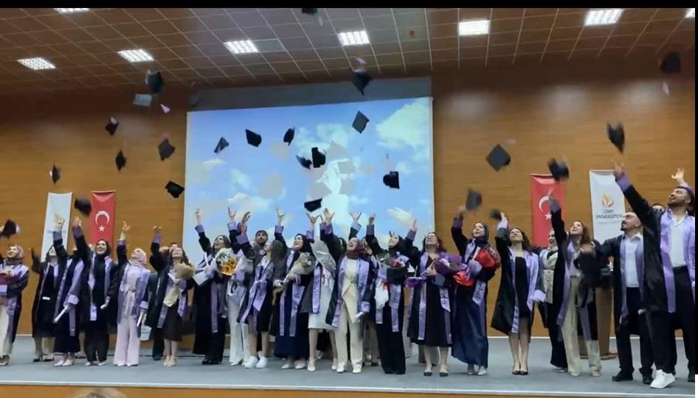
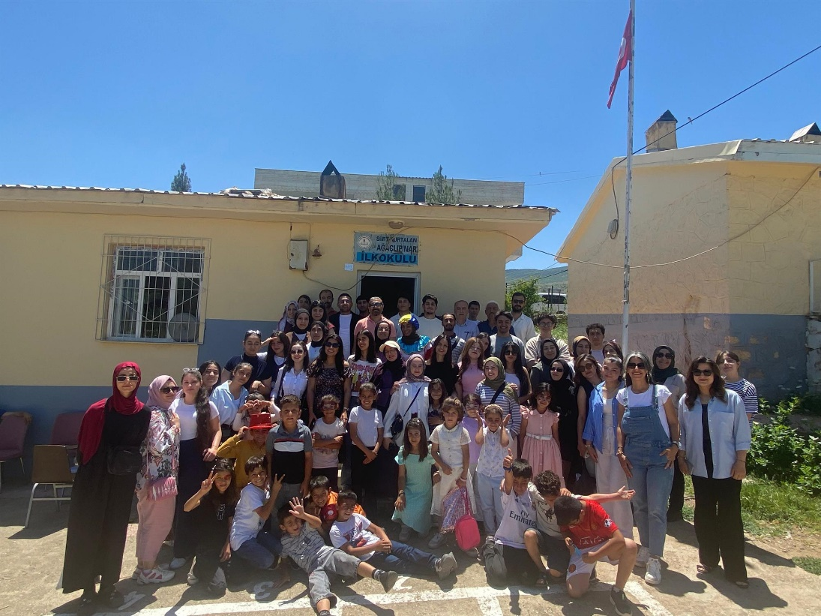
ETKİNLİKLERİMİZ
11.05.2025 Etkinliği Gerçekleştirildi.
2024-2025 Yılı Mezuniyet Töreni Düzenlendi
21.05.2025 Yüksekokulumuz Yabancı Dil Hazırlık Sınıfları Köy Okulu Etkinliği

Slide 19
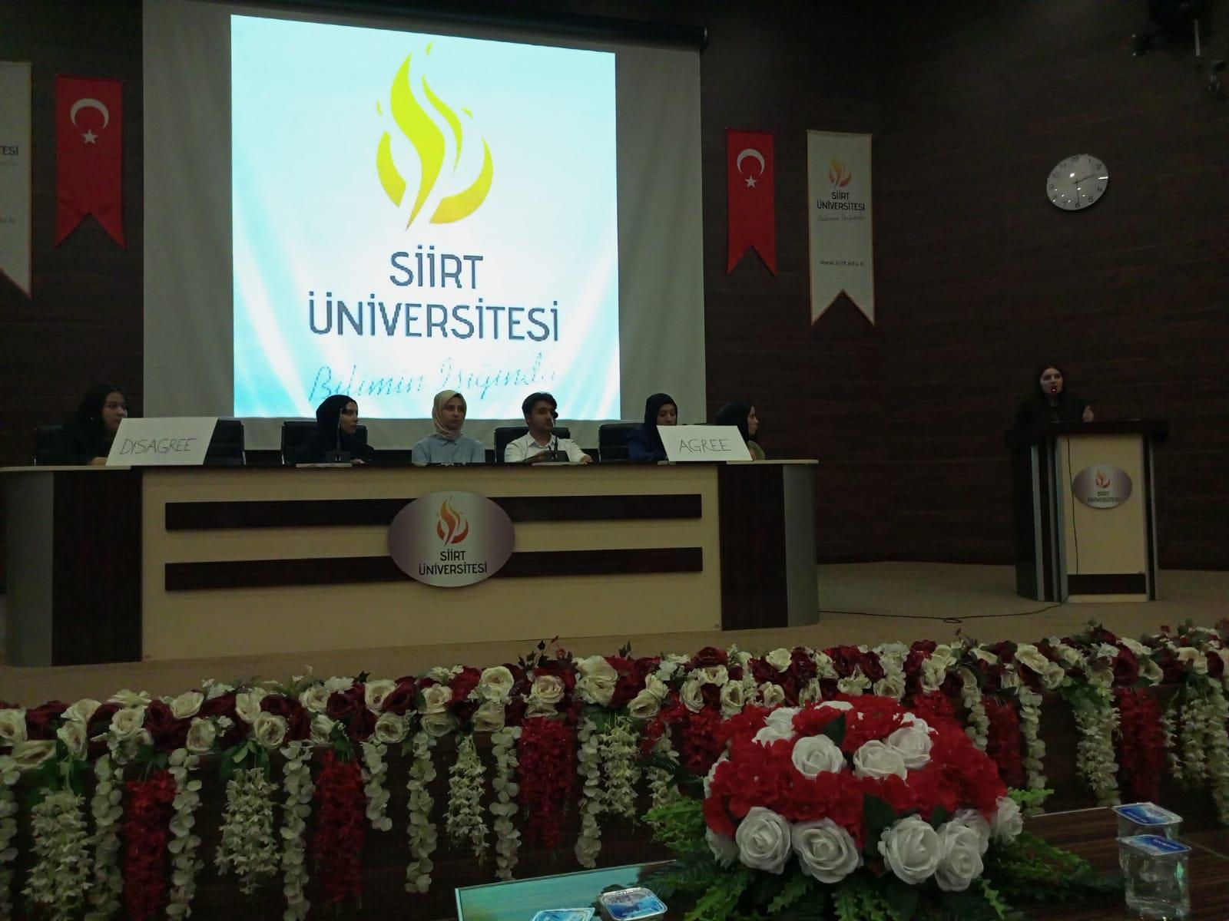
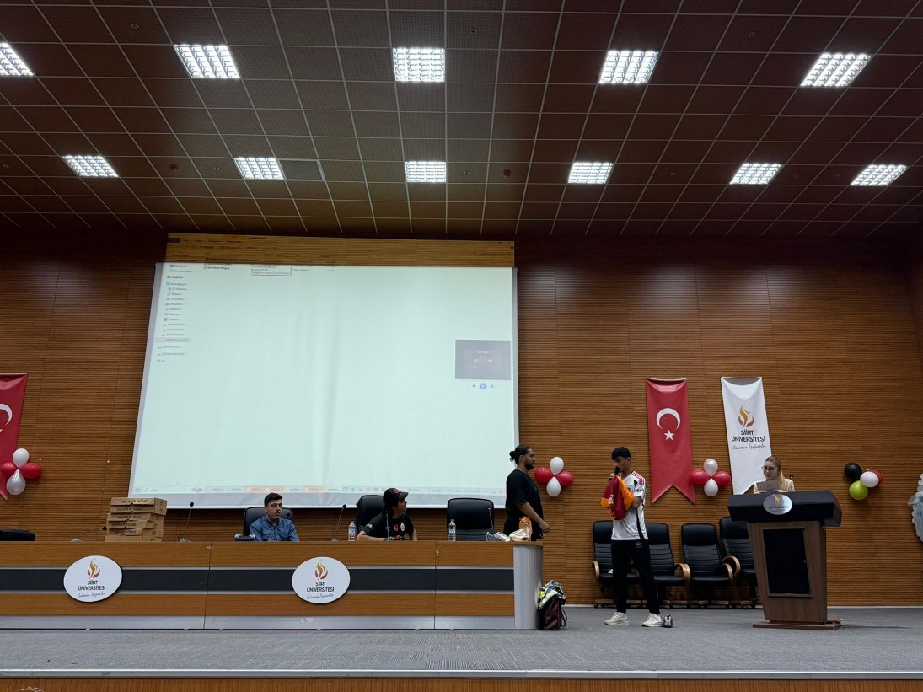
ETKİNLİKLERİMİZ
22.05.2025 Yüksekokulumuz İngilizce Hazırlık Sınıfları 1.Yılsonu Etkinliği
Gerçekleştirildi.
02.06.2025 Yüksekokulumuz İngilizce Hazırlık Sınıfları 2.Yılsonu Etkinliği
Gerçekleştirildi.

Slide 20
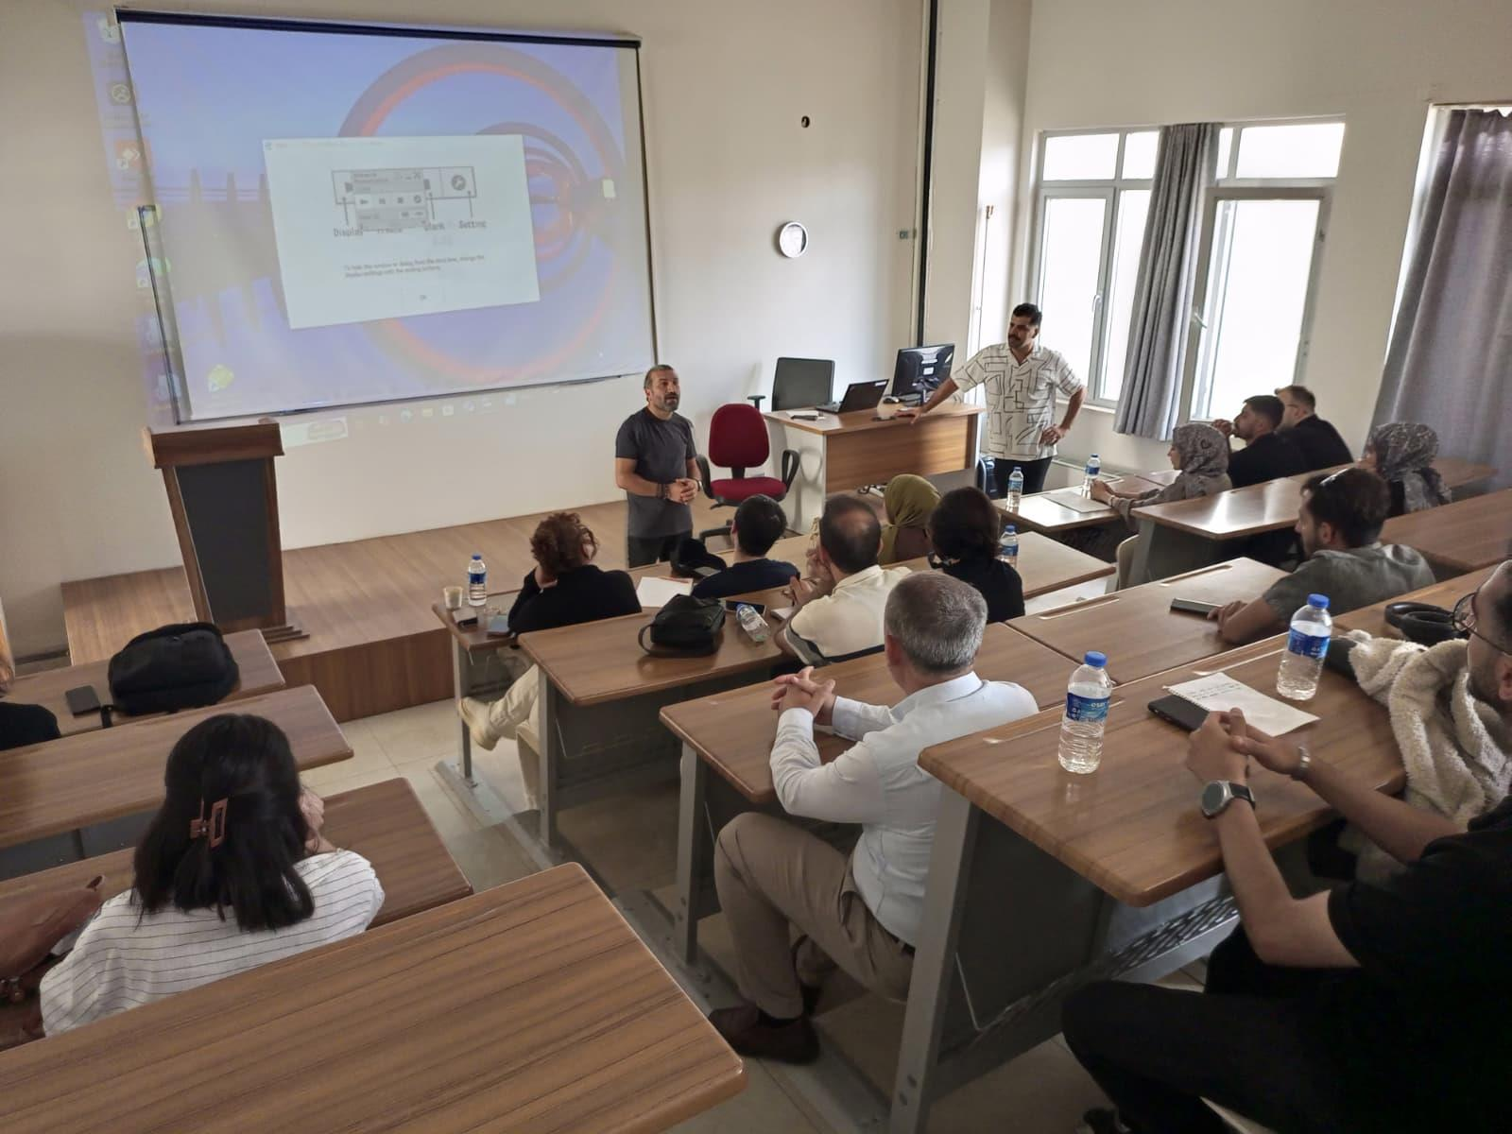
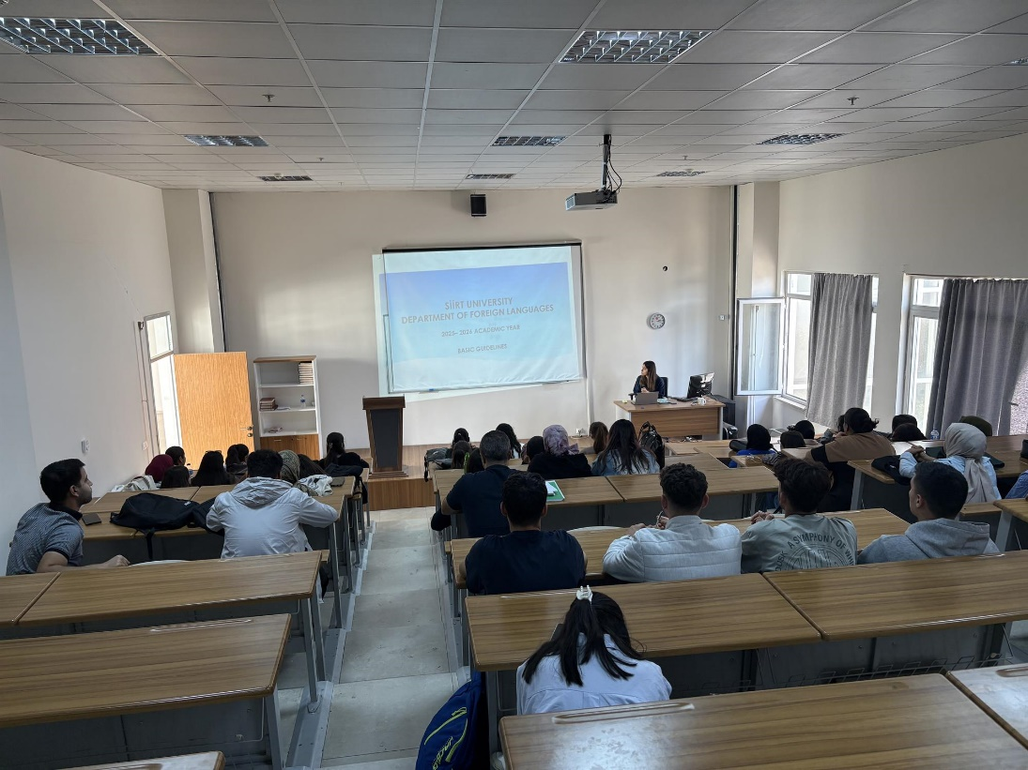
ETKİNLİKLERİMİZ
29.09.2025 İlk Dersimiz Filistin
16.10.2025 2025-26 Eğitim Öğretim Yılı Bilgilendirme Toplantısı (Oryantasyon)

Slide 21
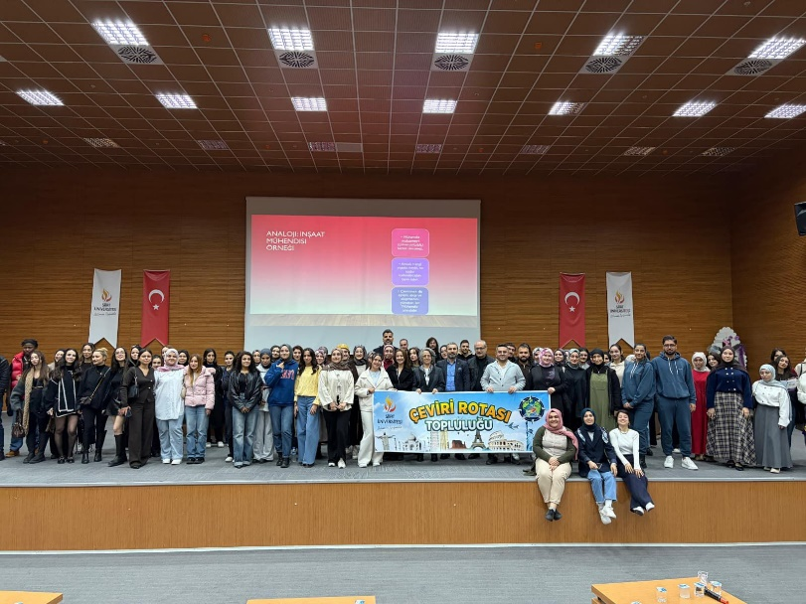
ETKİNLİKLERİMİZ
20.11.2025 Çeviri Rotası Topluluğu kuruldu.

Slide 22
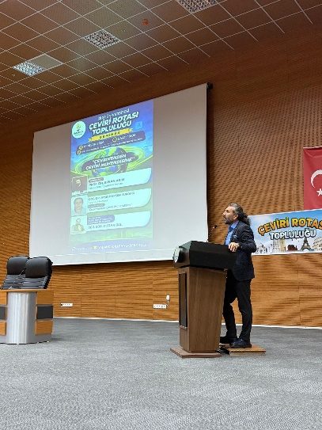
2026 Yılı içi Hedeflenen Etkinlikler
UNİDES Projesi kabul edildi.
03.04.2026 Çeviri Rotası Topluluğu YDS Etkinliği Gerçekleştirildi.
10.04.2026 Çevirmeden Çeviri Mühendisine Semineri gerçekleştirildi.
Köy Okulu Ziyareti Gerçekleştirilecek.
Yılsonu Tiyatro etkinliği düzenlenecek.

Slide 23
Gerçekleştirilen Taleplerimiz
İngilizce Mütercim Tercümanlık Bölümünün Yüksekokulumuz ve Fen Edebiyat Fakültesi olarak iki ayrı birimde Eğitim-Öğretimin yürütülmesi.
MEB’den Almanca Öğretmeni görevlendirilmesi
Öğrenci İşlerine Banko Alınması

Slide 24
GELECEĞE YÖNELİK HEDEFLER ve YENİLİKLER
  Hedef:
  (Bu Yıl) 2026’da Öğrencilere yönelik en az iki farklı AI uygulamasının (örneğin konuşma partneri ve yazma asistanı) pilot olarak uygulanması ve belirli derslerde entegrasyonunun sağlanması planlanmaktadır. Öğrencilerden geri bildirim toplanarak değerlendirme süreci yürütülecektir.
  (Gelecek Yıl) 2027’de Uygulamaların daha geniş kitlelere ulaştırılması, müfredata entegre edilmesi ve öğretim elemanlarına bu sistemlerin kullanımı konusunda eğitim verilmesi hedeflenmektedir. Ayrıca öğrenci performans verileri analiz edilerek sistemde iyileştirmeler yapılacaktır.
  (İki Yıl sonra) 2028’de AI uygulamalarının tüm hazırlık sınıflarında standart destekleyici araç olarak kullanılması, öğretim sürecine aktif katkı sağlaması ve öğrenci başarısına etkisinin ölçülmesi planlanmaktadır.

Slide 25
GELECEĞE YÖNELİK HEDEFLER ve YENİLİKLER
  2. Hedef:
  (Bu Yıl) 2026’da Mevcut kadro ihtiyacının tespiti yapılacak, yeni alımlar için ilan süreçleri başlatılacaktır. İngilizce Mütercim Tercümanlık Bölümüne Almanca ve Yabancı Diller Bölümüne İngilizce yeterliliği yüksek öğretim elemanları tercih edilecektir. Böylece hem Yüksekokulun ihtiyaçları karşılanmış olacak hem de diğer birimlerden gelen mesleki İngilizce ve almanca derslerinin verilmesi talepleri karşılanacak.
  (Gelecek Yıl) 2027’de Yeni alınan öğretim elemanlarının oryantasyon süreci tamamlanacak, görev dağılımları yapılacak ve ders yükleri planlanacaktır. Ayrıca mevcut personelin mesleki gelişimi için hizmet içi eğitimler düzenlenecektir.
  (İki Yıl sonra) 2028’de Öğretim elemanı sayısında sürdürülebilir bir artış sağlanmış olacak, öğrenci-öğretmen oranı iyileştirilecek ve sunulan ders çeşitliliği artırılacaktır.

Slide 26
TALEPLER ve ÖNERİLER
Yüksekokulumuzun en önemli eksiği olan Hizmet binasının yapılarak birimize tahsis edilmesi
Yüksekokulun eğitim amaçlı teknolojik araçlarla donatılması :
Bilgisayar Laboratuvarı-Akıllı Tahta-Yeni Teknoloji Bilgisayarlar vb.
AI tabanlı uygulamaların lisans temini ve teknik altyapısının sağlanabilmesi için üniversite yönetiminden bütçe ve bilişim desteği talep edilmektedir.
Öğretim elemanı alım süreçlerinin hızlandırılması ve Yabancı Diller Bölümü’ne özgü nitelikli kadro ilanlarının açılması hususunda destek beklenmektedir.

Slide 27
TALEPLER ve ÖNERİLER
Profesörlük ünvanı alan Öğretim üyesi personelimize kadro tahsisinin yapılması

Slide 28

TEHDİTLERİMİZ

